Slide 1

WEB 前端奥秘探索之旅大型公开课

Slide 2

前端奥秘探索之旅
  我们会用全新的 ES6 语法、最实用的编程技巧、最灵活的编程思路、最精彩的实战案例，带大家一起探索前端的奥秘！
  公开课所讲内容均出自妙味 VIP 视频库：
  https://study.miaov.com/
  公开课时间：
  周二 20:00 - 22:00
  周四 20:00 - 22:00
  上课地址：
  https://ke.qq.com/course/178139
最新公开课关注公众账号

Slide 3
本次公开课内容涉及知识点来源
    本次公开课内容均来自于：
    《React - 移动端企业级数据交互项目实战》
    https://study.miaov.com/study/remote/chapter/469

Slide 4
Better-Scroll
    better-scroll 是一款重点解决移动端（现已支持 PC 端）各种滚动场景需求的插件。它的核心是借鉴的 iscroll 的实现，它的 API 设计基本兼容 iscroll，在 iscroll 的基础上又扩展了一些特征以及做了一些性能优化。
    better-scroll 是基于原生 JS 实现的，不依赖任何框架。
    手册地址：http://ustbhuangyi.github.io/better-scroll/doc/zh-hans/

Slide 5
Better-Scroll的使用及原理
    使用方式：
    new BScroll(wrapper，{
    配置信息
    })
    操作原理：
    修改 wrapper 第 0 个子元素位置移动

Slide 6
Better-Scroll的使用组成
    - 配置信息
    - 操作方法
    - 信息属性
    - 事件

Slide 7
Better-Scroll制作幻灯片
    - 配置信息
    - scrollX
    - scrollY
    - snap：{
    loop:true||false
    threshold:0-1
    }
    - eventPassthrough: vertical|horizontal

Slide 8
Better-Scroll制作幻灯片（二）
    - 相关方法:
    - getCurrentPage()
    - next()
    - prev()
    - 相关事件:
    - scrollEnd
    - beforeScrollStart
    - touchEnd

Slide 9
Better-Scroll制作选择器（一）
    - 配置信息
    wheel:{
    selectedIndex:0,
    adjustTime:400,
    rotate: 36,
    wheelWrapperClass: 'list',
    wheelItemClass: 'list-item'
    }

Slide 10
Better-Scroll制作选择器（二）
    - 相关方法:
    - getSelectedIndex
    - 相关事件:
    - scrollEnd

Slide 11
Better-Scroll制作indexList
    - 配置信息
    probeType
    - 相关方法:
    - scrollToElement
    - 相关事件:
    - scroll

Slide 12
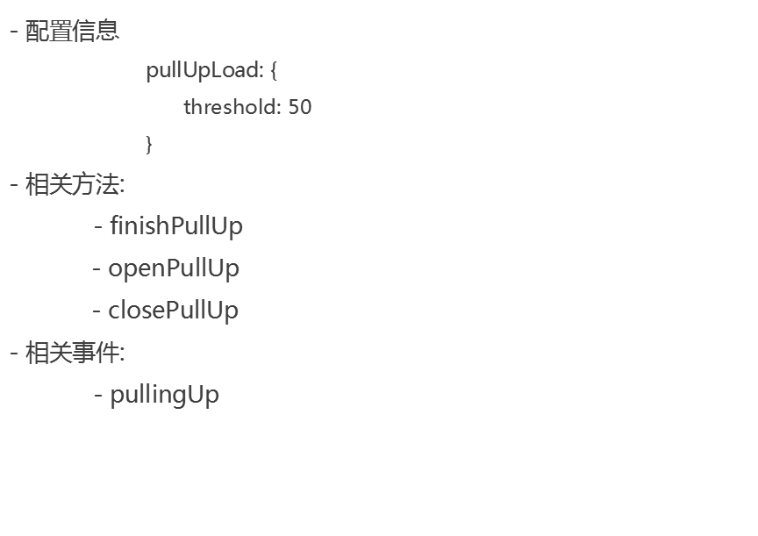
Better-Scroll制作上滑加载

Slide 13
Better-Scroll制作下拉刷新
    - 配置信息
      pullDownRefresh : {
    threshold: 50, // 当下拉到超过顶部 50px 时，触发 pullingDown 事件
    stop: 20 // 刷新数据的过程中，回弹停留在距离顶部还有 20px 的位置
    }
    - 相关方法:
    - finishPullDown
    - openPullDown
    - closePullDown
    - 相关事件:
    - pullingDown

Slide 14
关注妙味课堂 关注WEB前端
  妙味QQ群： 203404514（资料领取、技术讨论）
  课程咨询微信： miaov_xy 、 miaov-study
  妙味课堂视频学习页： https://study.miaov.com
最新公开课关注公众账号

